Slide 1




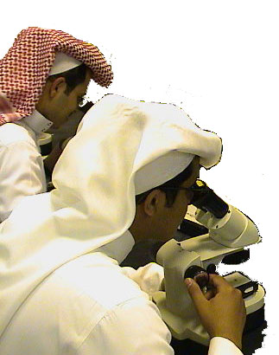

المملكة العربية السعودية
وزارة التعليم ـ جامعة الملك سعود
كلية علوم الأغذية والزراعة ـ قسم وقاية النبات
المحاضرات النظرية
لمقرر 200 وقن
أساتذة المادة
أ.د. عبدالرحمن بن سعد الداود
أ.د. هذال بن محمد آل ظافر
أ.د. عبد العزيز بن سعد القرني
Email: aldawood@ksu.edu.sa Tel: 467- 8246
Email: hdhafer@ksu.edu.sa Tel: 467- 0292
Email: alqarni@ksu.edu.sa Tel: 467- 5282

Slide 2
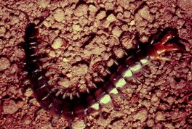
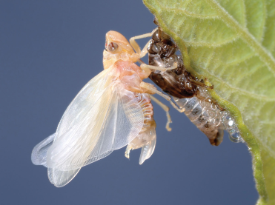
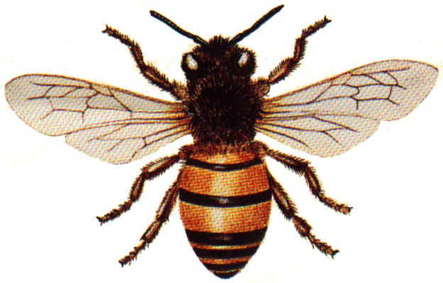
تصنيف الحشرات
موقع الحشرات من المملكة الحيوانية
الصفات العامة لمفصليات الأرجل: تشترك مفصليات الارجل في الصفات التالية:
1- الجسم مكون من حلقات تحمل زوائد مفصلية
2- الهيكل الخارجي: من الكايتين وهي مادة تتكون في الاساس من جزيئات متسلسلة من عديد السكريات (أمثلة على السكريات العديدة: السيليولوز/ النشا/ الجليكوجين/ الكايتين). والكايتين عـديم الـذوبان فـي المـاء والمـذيبات العضـوية والقلويـات المركزة أو الأحماض المعدنية المركزة. والكيتين يكون رقيقا في الاطوار غير البالغة ويتصلب قليلا في الاطوار البالغة نظرا لترسب مادة الكالسيوم.
3- وجود التماثل الجانبي للجسم
4- القدرة على الانسلاخ: وذلك في الاطوار غير البالغة نظرا لحاجتها للنمو والتطور، بينما الاطوار البالغة مكتملة النمو.

Slide 3
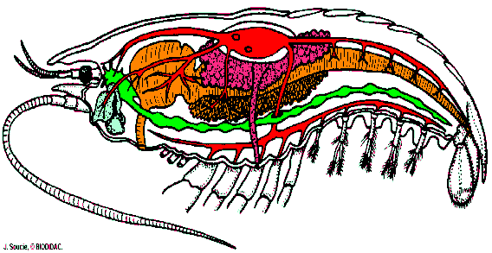
تصنيف الحشرات
موقع الحشرات من المملكة الحيوانية
الصفات العامة لمفصليات الأرجل: تشترك مفصليات الارجل في الصفات التالية:
5- القناة الهضمية كاملة التكوين تبدأ بالفم وتنتهي بفتحة الاخراج.
6- الجهاز الدوري: عبارة عن وعاء دموي مفتوح من الامام والخلف ويقع في الجهة الظهرية من فراغ الجسم
7- التنفس عن طريق الثغور التنفسية (حشرات) والخياشيم (الحشرات المائية) والكتب الرئوية (عناكب)
8- الإخراج عن طريق انابيب ملبيجي في الحشرات او الغدد الحرقفية في العناكب.
9- الجهاز العصبي يقع في الجهة السفلية من فراغ الجسم ويتكون من المخ والعقد العصبية والحبل العصبي المزدوج.
10- الاجناس منفصلة عادة والاخصاب داخلي في معظم الاحوال.

Slide 4
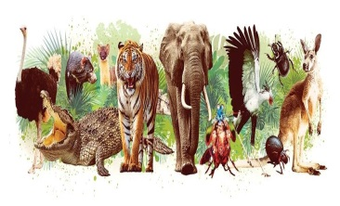





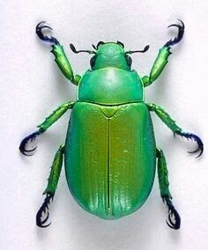
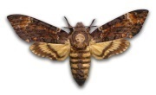

نسبة أنواع مفصليات الأرجل والحشرات
إلى أنواع الحيوانات الأخرى
مفصليات
أخرى(عناكب/ قشريات/ ...)
ثدييات
1
غشائية الاجنحة
Hymenoptera
3
بقية الحيوانات
النحل
والنمل
ثنائية الاجنحة
Diptera
4
ذباب
وبعوض
5-31
رتب الحشرات الأخرى
حوالي 26 رتبة
أبو دقيقات
حرشفية
الأجنحة
2
1
Lepidoptera
فراشات
غمدية الأجنحة
الخنافس
السوس
¾ الحيوانات: حشرات
½ الكائنات الحية: حشرات
Coleoptera

Slide 5
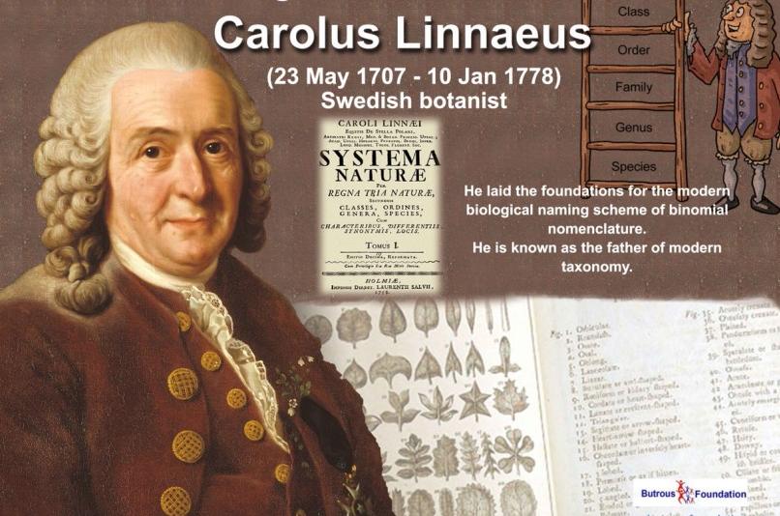
Taxonomy علم التصنيف
علم التّصنيف هو أحد تخصصات علم الأحياء، ويهتم بوصف، وتسمية، وتقسيم الكائنات الحيّة، أو المنقرضة إلى مجموعات، وعلم التّصنيف بالإنجليزيّةTaxonomy مشتق من الكلمتَين الإغريقيتين؛ الأولى(Taxis) وتعني ترتيب، والثّانية (nomos) وتعني علم. وتُعد العلاقة بين علم التّصنيف وعلوم الأحياء الأخرى مثالاً على التّكامل بين العلوم، إذ يحتاج علماء الأحياء إلى وصف وتسمية جميع الكائنات الحيّة التي تتم دراستها، ومن جهة أخرى يستفيد علم التّصنيف من بعض تخصصات علم الأحياء، مثل علم الوراثة، وعلم وظائف الأعضاء، وعلم البيئة، وعلم التّشريح.
صنّف العالم كارلوس لينيوس Carolus Linnaeus (1707- 1778) الطّبيعة إلى ثلاثة أقسام وهي النّباتات، والحيوانات، والمعادن، وأوجد أربعة مستويات في التّصنيف وهي: الطّائفة، والرّتبة، والجنس، والنّوع، وأوجد نظام التّسمية الثّنائي للكائنات الحيّة.

Slide 6
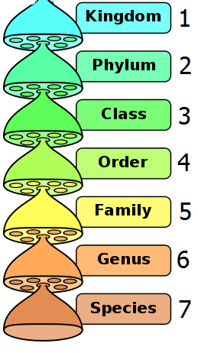
التسمية الثنائية: هي الطريقة المعتمدة في تسمية المخلوقات وفيها يعطى كل كائن حي اسما علميا مكونا من جزئين هما اسم الجنس واسم النوع.
والتصنيف العلمي للكائنات الحية يشتمل على نظام هرمي متسلسل تقع فيه كل فئة ضمن أخرى أشمل منها بدءا من النوع وانتهاءا بالمملكة:
النوعspecies ويعرف بأنه مجموعة من الكائنات الحية المتشابهة في الشكل والتكيف وقادرة على التزاوج بينها وإنتاج أفراد خصبة.
اما الجنسgenus فيعرف بانه مجموعة من الأنواع أكثر ترابطا وتشابها وتشترك في اصل واحد
ثم العائلةFamily وهي المرتبة الأعلى بعد الجنس وتتكون من اجناس متشابهة ومتقاربة فيما بينها
الرتبة order وهي تضم عائلات متقاربة
الصف class تضم رتبا ذات علاقة مع بعضها البعض
الشعبة phylum تضم طوائف متشابهة
المملكة kingdom وتضم العديد من الشعب
مثال: الاسم العمي لنحل العسل Apis mellifera
Animalia:Arthropoda:Insecta:Hymenoptera:Apidae:Apis:mellifera

Slide 7
المملكة الحيوانية Kingdom Animalia
شعبة Phylum
قبائل أخرى
الديدان الحلقية
مفصليات الارجل
الحبليات
الرخويات
صف Class
صفوف اخرى
ذوات المائة رجل
العنكبوتيات
القشريات
الحشرات
تحت صف Subclass
الحشرات المجنحة
الحشرات غير المجنحة
قسم Division
خارجية الاجنحة
داخلية الاجنحة

Slide 8
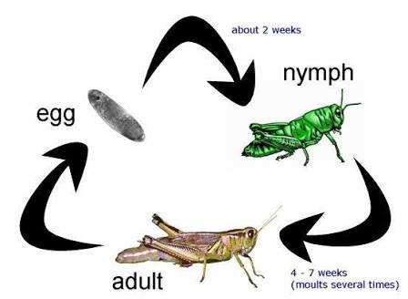
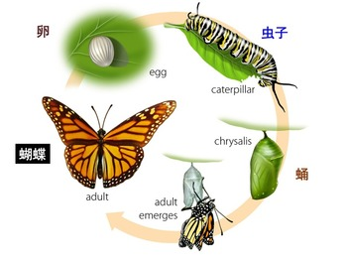
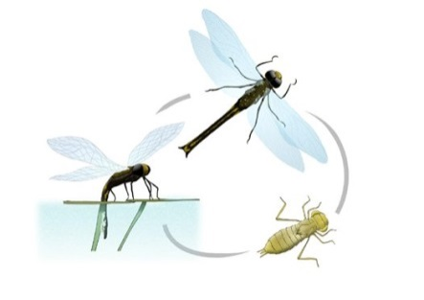
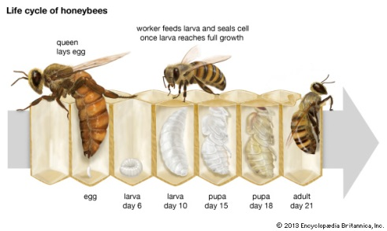
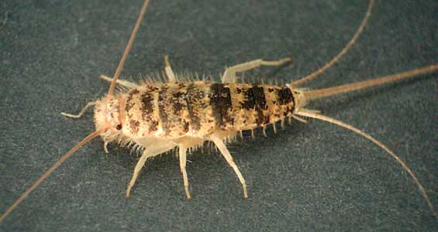
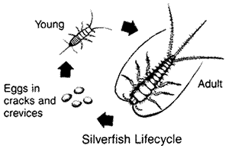
تصنيف الحشرات:
Insect Classification
المملكة الحيوانية Kingdom Animalia
قبائل أخرى ..
الحبليات
الديدان الحلقية
الرخويات
قبيلة: مفصليات الأرجل Phylum: Arthropoda
العنكبوتيات القشريات ذوات المائة رجل صفوف أخرى .....
صف: الحشرات Class: Insecta
تحت صف الحشرات غير المجنحة
تحت صف الحشرات المجنحة
S.c. Apterygota
Subclass Pterygota
تطور ناقص أو كامل/لازوائد بطنية
الفكوك بالرأس في نقطتي تمفصل
تطور معدوم
زوج أو أكثر من الزوائد البطنية
الفكوك بالرأس في نقطة تمفصل واحدة
منها الرتب التالية:
رتبة ذات الذنب القافز
Order Collembola
رتبة ذات الذنب الشعري
Order Thysanura
قسم خارجية الأجنحة
قسم داخلية الأجنحة
Exopterygota
Endopterygota
تنشأ الأجنحة خارجيا
تطور ناقص
حوريات تشبه البالغ
منها الرتب التالية:
رتبة مستقيمة الأجنحة
O. Orthoptera
رتبة الصراصير+ فرس النبي
O. Dictyoptera
رتبة الرعاشات
O. Odonata
تنشأ الأجنحة داخليا
تطور كامل
يرقات + عذارى
منها الرتب التالية:
رتبة ثنائية الأجنحة
Order Diptera
رتبة حرشفية الأجنحة
O. Lepidoptera
رتبة غشائية الأجنحة
O. Hymenoptera
تطور ناقص
تطور كامل

Slide 9
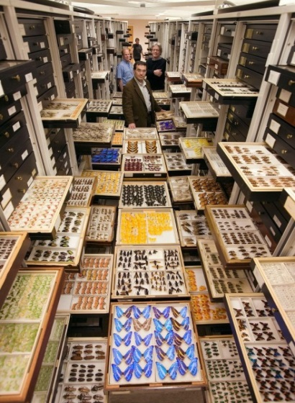
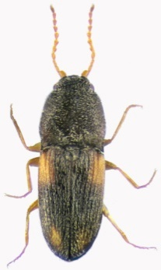
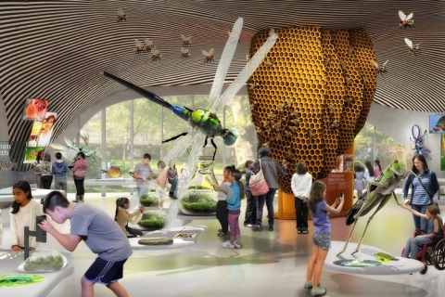
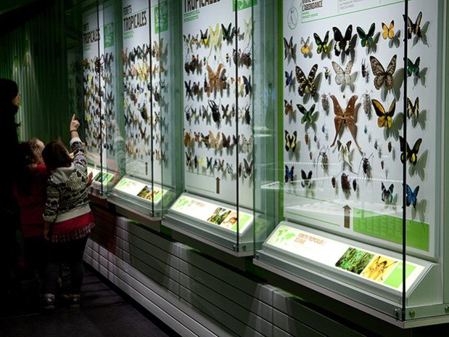
أين تعرض نتائج الابحاث في مجال علم التصنيف؟
المتاحف العلمية: ُبني أول متحف علمي في التاريخ في 1683 وهو متحف تاريخ العلوم في أكسفورد.
أمثلة على انواع تم اكتشافها في المملكة
Dicronychus bushrae
Dicronychus latifae
Zorochros yosrae
Braunsapis alqarnii
نوع من النحل البري الملقح

